Slide 1
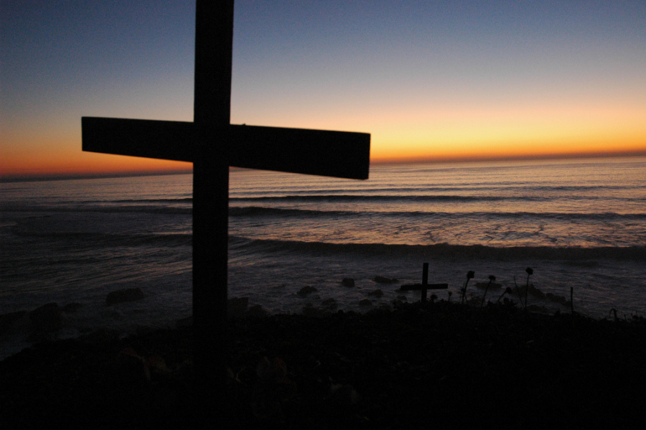
بعض نتائج الخلاص:
التبرير
علم الخلاص: برنامج الله الخلاصي
د. ريك جريفيث • مؤسسة الدراسات اللاهوتية الأردنية • BibleStudyDownloads.org

Slide 2
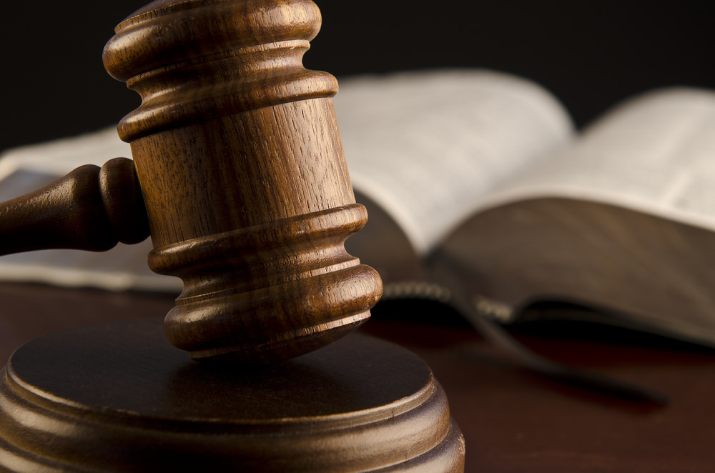
التبرير:
ما هو ؟
30
أخبر الشخص الذي يجلس بجانبك
Notes:
ES-06-Justification-2
NS-06-Rom3-4—slide 54

Slide 3
التبرير
هو ...
30
إعلان الله أننا غير مذنبون
Notes:
ES-06-Justification-3
NS-06-Rom3-4—slide 55

Slide 4
التبرير
55
الإجراء القانوني الفوري الذي يتخذه الله عندما يعلن أن الخاطئ "غير مذنب" بسبب تطبيق بر المسيح على هذا الشخص، مما يجعله بارًا في نظر الله
Notes:
ES-06-Justification-4
NS-06-Rom3-4—slide 56

Slide 5
رومية 3: 21-31
بر الله متاح
من خلال التبرير بالإيمان

Slide 6

البر في رومية
145
الموضوع | الحاجة | المتاح | الممنوح | الإثبات | التطبيق | المنتشر
مقدمة 1: 1-17 | الدينونة 1: 18- 3: 20 | التبرير 3: 21- 5: 21 | التقديس 6-8 | الإختيار 9-11 | التحول 12: 1- 15: 13 | النمو 15: 14- 16: 27
البداية | الخطية | الخلاص | الإنفصال | السيادة | الخدمة | الإرسال
Notes:
We will take the “fast track” through Paul’s letter to the Romans today and see seven reasons must we accept one another! I don’t normally have a seven-part sermon, so that’s too much, just think of chapters 1–11 as Paul’s theology and Romans 12–16 as the application.

Slide 7
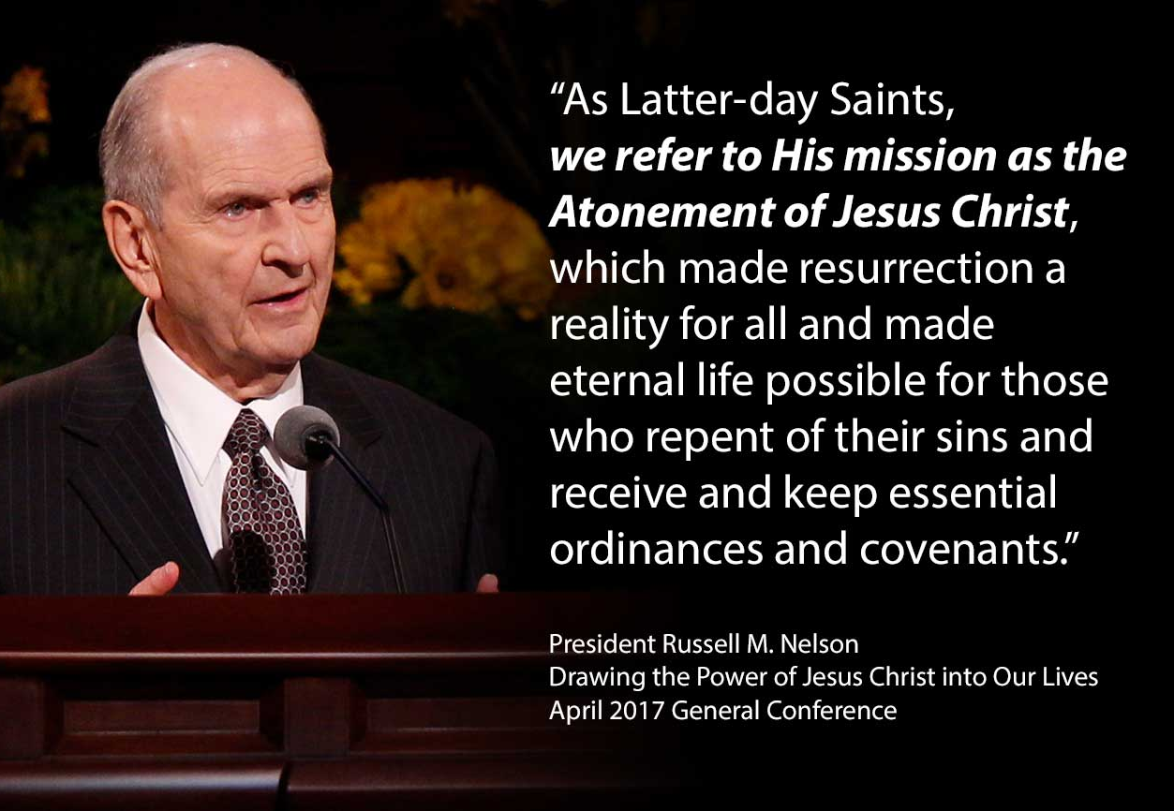
التبرير عند المورمون
باعتبارنا قديسي الأيام الأخيرة، فإننا نشير إلى مهمته باعتبارها كفارة يسوع المسيح، التي جعلت القيامة حقيقة للجميع وجعلت الحياة الأبدية ممكنة لأولئك الذين يتوبون عن خطاياهم ويتلقون المراسيم والعهود الأساسية ويحفظونها
هل توافق ؟
لمَ ولمَ لا ؟

Slide 8

كيف نخلص من الخطية ؟
النظرة الكاثوليكية: الإيمان + الأعمال = التبرير
نظرة ماك آرثر: الإيمان = التبرير يؤدي إلى الأعمال
النظرة الكتابية: الإيمان يؤدي إلى التبرير
مقتبس من جون ماك آرثر، الإنجيل بحسب الرسل، 68
Notes:
MacArthur labels these the "Roman" and "Protestant" views, but not all Protestants agree that works must follow faith.
__________
ES-02-Death-slide 32
NS-06-Rom3-4—slide 62
NS-09-Galatians-109
SA-06-Justification-8

Slide 9
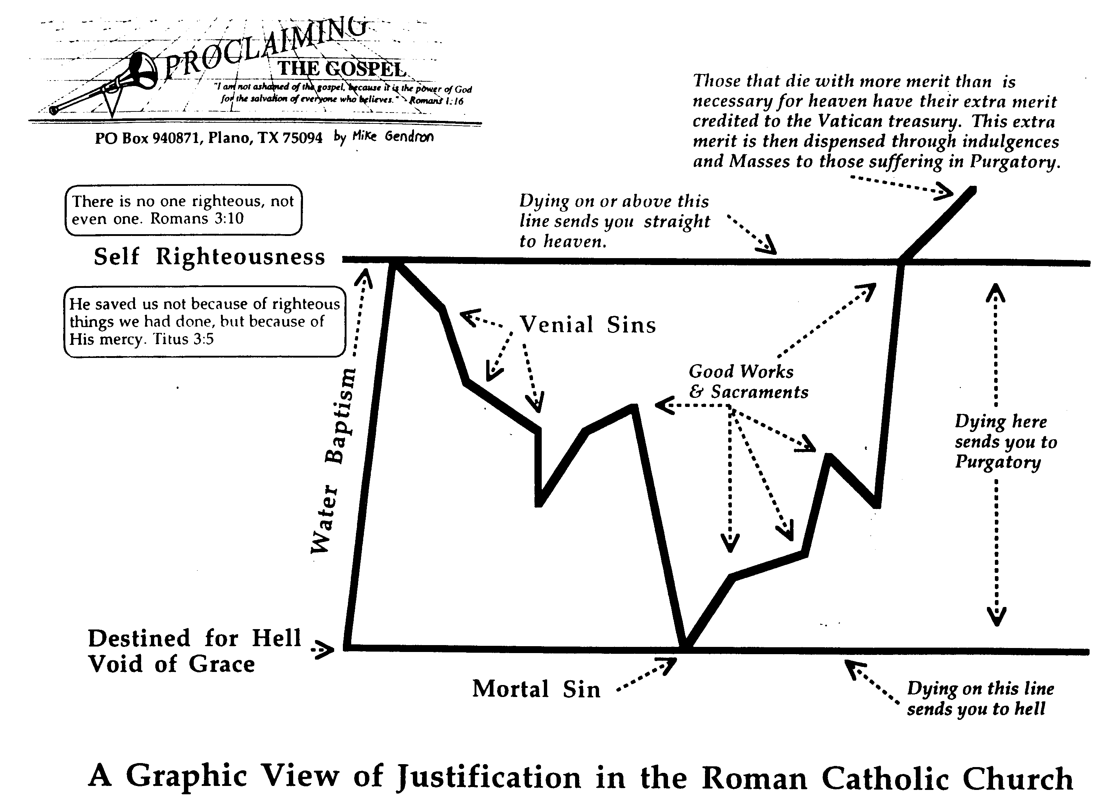
النظرة الكاثوليكية للتبرير
174ب
أولئك الذين يموتون بجدارة أكثر مما هو ضروري للسماء لديهم مزاياهم الإضافية تُنسب إلى خزينة الفاتيكان. ثم يتم تقديم هذه الميزة الإضافية من خلال الغفران والجماهير لأولئك الذين يعانون في المطهر.
الموت على هذا الخط أو فوقه يرسلك مباشرة إلى الجنة.
ليس بار ليس ولا واحد (رو 3: 10)
البر الذاتي
لا بأعمال في بر عملناها نحن بل بمقتضى رحمته خلصنا (تيطس 3: 5)
الخطايا العرضية
الأعمال الصالحة و الأسرار المقدسة
الموت هنا يرسلك إلى المطهر
معمودية الماء
مقدر للجحيم خال من النعمة
خطايا مميتة
الموت على هذا الخط يرسلك مباشرة إلى الجحيم
عرض بياني للتبرير في الكنيسة الرومانية الكاثوليكية
Notes:
ES-02-Death-slide 33
NS-06-Rom3-4—slide 63
NS-09-Galatians-110
SA-06-Justification-9

Slide 10
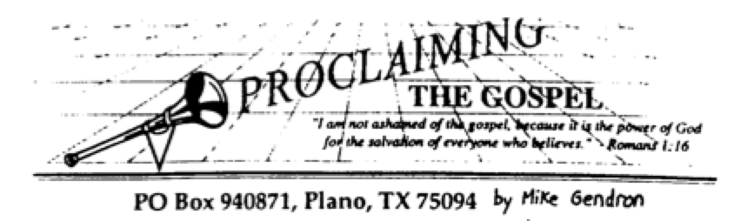
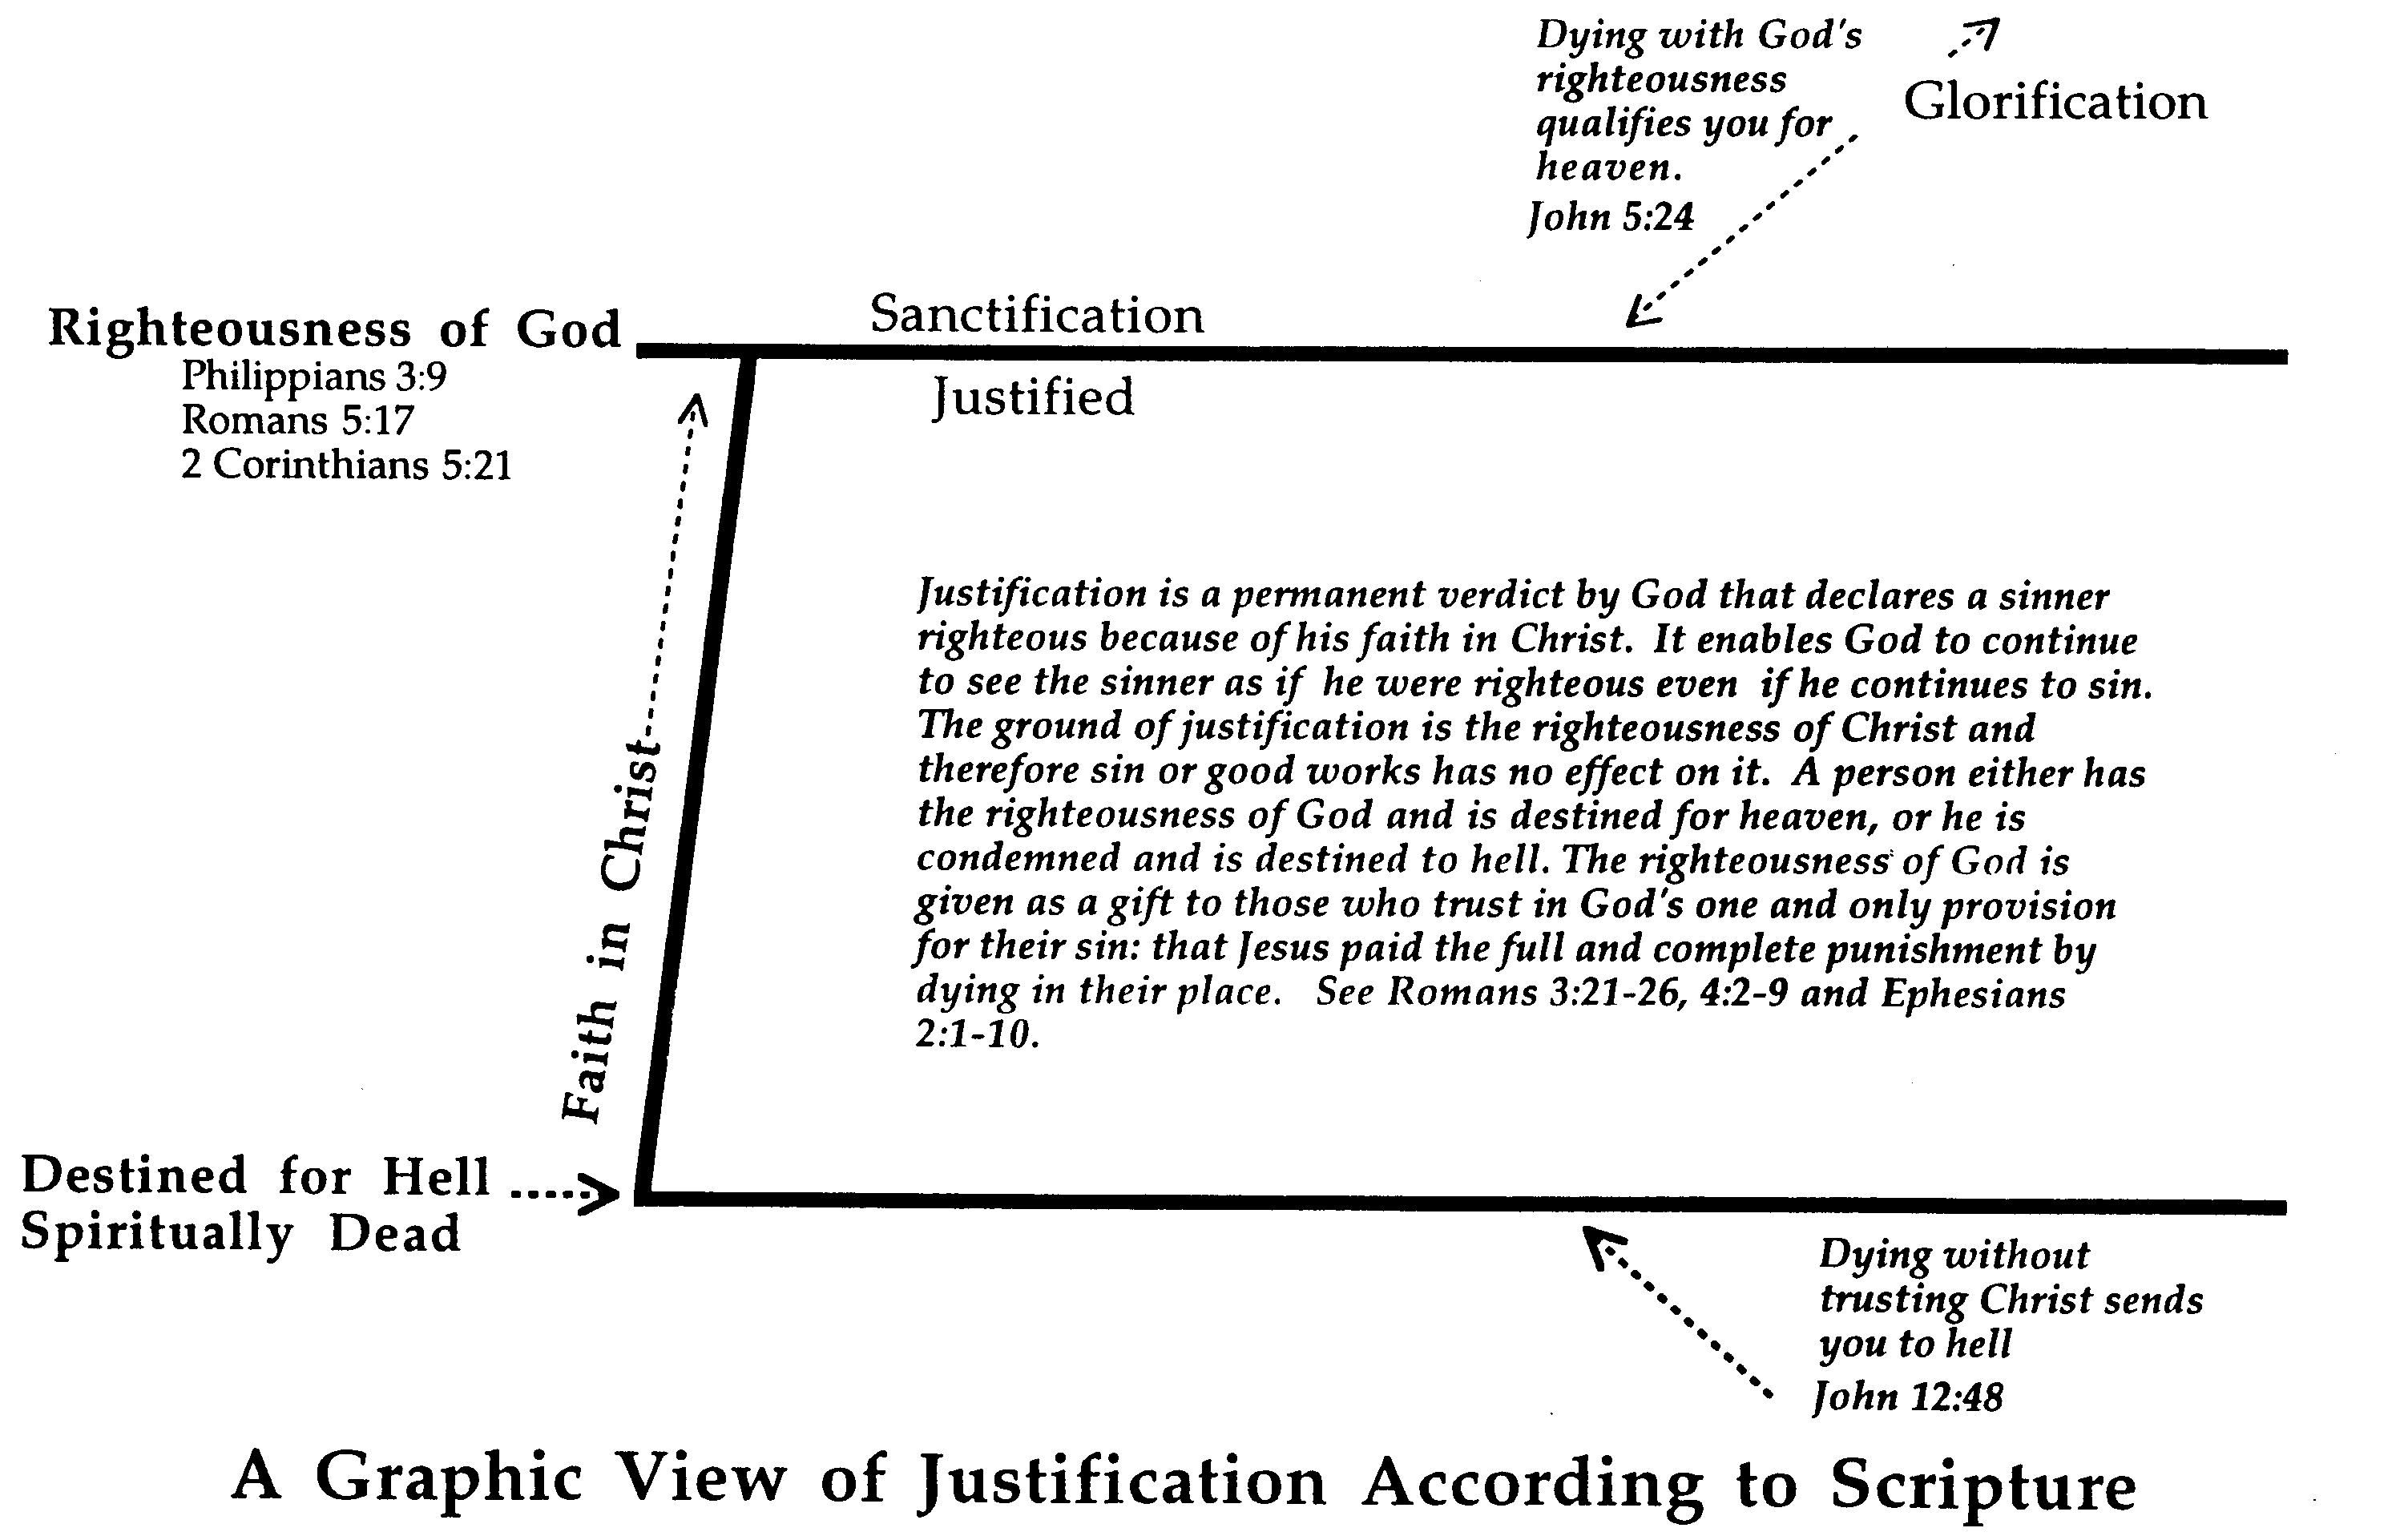
النظرة الكتابية للتبرير
174ت
إن الموت ببر الله يؤهلك للسماء (يوحنا 5: 24)
التمجيد
التقديس
بر الله
فيلبي 3: 9
رومية 5: 17
2 كورنثوس 5: 21
مبرر
التبرير هو حكم دائم من الله يعلن أن الخاطئ بار بسبب إيمانه بالمسيح. إنه يُمكِّن الله من الاستمرار في رؤية الخاطئ كما لو كان بارًا حتى لو استمر في الخطيئة. أساس التبرير هو بر المسيح ، وبالتالي فإن الخطيئة أو الأعمال الصالحة لا تؤثر عليه. الإنسان إما أن يكون له بر الله ومقدر له أن يذهب إلى الجنة ، أو أنه محكوم ومقدر له أن يذهب إلى الجحيم. يُمنح بر الله كهدية لأولئك الذين يثقون في تدبير الله الوحيد لخطيتهم: أن يسوع دفع العقوبة الكاملة والكاملة بموته بدلاً عنهم. انظر رومية 3: 21- 26 ؛ 4: 2-9 وأفسس 2: 1-10.
الإيمان بالمسيح
مقرر للجحيم
ميت روحياً
الموت دون أن تثق في المسيح يرسلك إلى الجحيم (يوحنا ١٢: ٤٨)
عرض بياني للتبرير حسب الكتاب المقدس
Notes:
ES-02-Death-slide 34
NS-06-Rom3-4—slide 64
NS-09-Galatians-111
SA-06-Justification-10

Slide 11
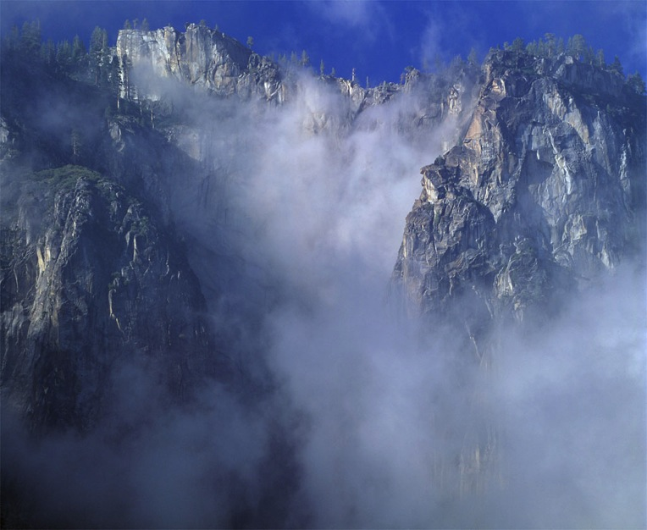
التباين بين
التبرير والتقديس
155ك
التبرير
1. غير مذنب
2. موقف قانوني
3. مرة واحدة إلى الأبد
4. عمل الله بالكامل
5. كاملة في هذه الحياة
6. متشابهة لكل المؤمنين
التقديس
1. منفصل
2. حالة داخلية
3. مستمرة طول الحياة
4. تعاون مع الله
5. غير كاملة في هذه الحياة
6. مستويات مختلفة

Slide 12
بعض الكلمات اللاهوتية في رومية
155هـ
البر
(3: 21)
القداسة أو الكمال المتأصل في الله ومع ذلك يُنسب إلينا (ينطبق) علينا في المسيح

Slide 13

موت يسوع دفع ثمن خطايانا
(يوحنا 19: 16 ب – 42)
280a
Notes:
The penalty must be paid for justice to be satisfied. But a substitute is allowed. Jesus was our substitute for the penalty of sin that we owe.
______________
NS-06-Rom3-4—slide 61
NS-21-1Peter-112

Slide 14

الإيمان (3: 22)
155هـ
الثقة أو الإعتماد على كفارة المسيح على الصليب
كبديل بلا خطية لدفع عقوبة الخاطئ المستحقة لله

Slide 15


قد أكمل
155هـ
التبرير (3: 24)
فعل الله بإعلاننا غير مذنبين بخطايانا وجعلنا على وضع صحيح معه
قانونياً
العدل (3: 25-26)
عدالة الله حيث يعاقب الخطيئة في الفرد نفسه أو في بديل بلا خطيئة (يسوع المسيح)
مدفوع بالكامل

Slide 16
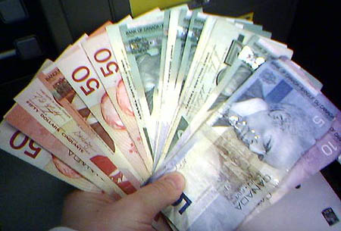
النعمة هي:
غنى
الله
على
حساب
المسيح
رومية 3: 24
Notes:
This acronym sums up GRACE well in English:
G—God's
R—Riches
A—At
C—Christ's
E—Expense
_______________
NS-06-Romans3-4—slide 68
NS-23-1John—177
SA-14-Eternal Security—33

Slide 17



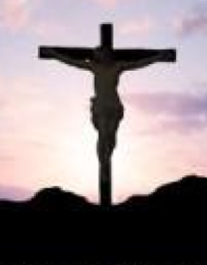
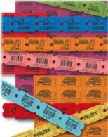
الفداء: "أن تدفع فدية"
(باللغة اليونانية)
280 أ
دم المسيح دفع فدية عنّا
(1 بطرس 1: 18)
X
سوق
عبيد
الخطية
Notes:
We redeem something when we pay for it with something of equal or greater value to release it from someone else's control. Christ's death was far more valuable than the hold that sin had on us.
______________
NS-06-Rom3-4—slide 69
NS-21-1Peter-111

Slide 18
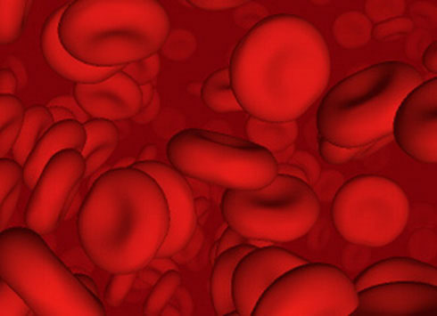
الكفارة (3: 25)
"ذبيحة الخطية"
55
إرضاء غضب
الله البار
من خلال سفك الدم

Slide 19
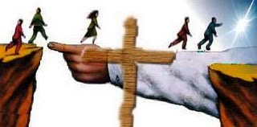
يسد المسيح الهوّة

Slide 20
التناقض الظاهري بين بولس ويعقوب
حول الإيمان والأعمال
"إذًا نحسب
أن الإنسان
يتبرر بالإيمان
بدون أعمال الناموس"
(رومية 3: 28)
"هكذا الإيمان أيضًا إن لم
يكن له أعمال
ميّت في ذاته"
(يعقوب 2: 17)
??
"... أن الإنسان
لا يتبرر
بأعمال الناموس بل
بإيمان يسوع المسيح..."
(غلاطية 2: 18).
"ترون إذًا أنه بالأعمال
يتبرر الإنسان
لا بالإيمان وحده"
(يعقوب 2: 24).
??
Notes:
Notice that these are "apparent" contradictions.
___________
NS-20-James1-2—slide 362
SA-06-Justification—11

Slide 21
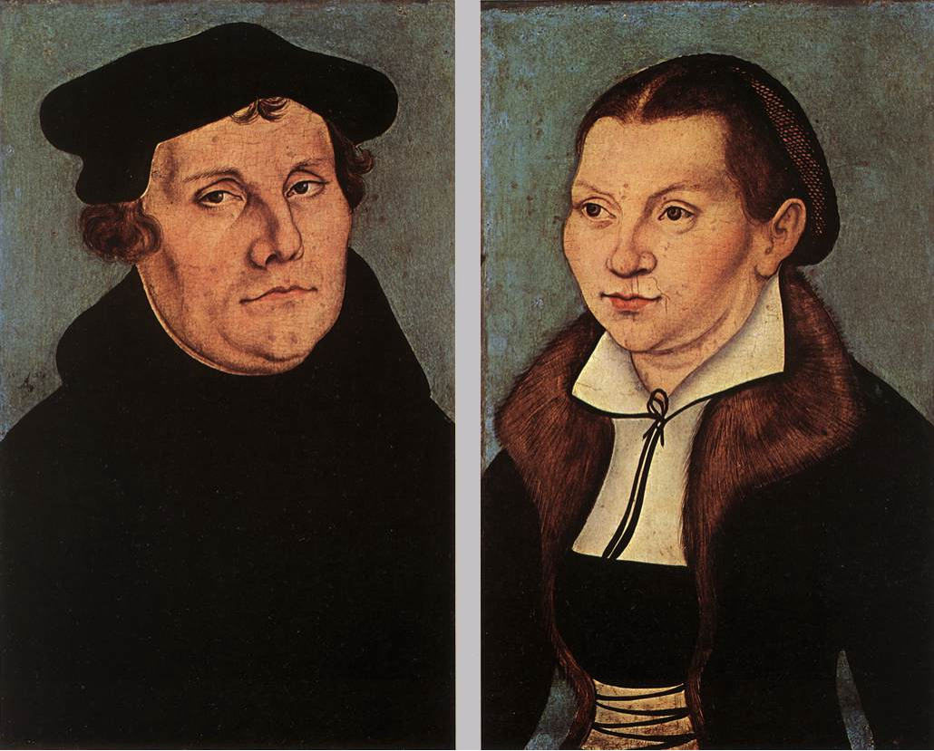
مارتن لوثر ويعقوب
يعقوب يتناقض مع بولس
رسالة يعقوب رسالة ممتلئة بالقش
رسالة يعقوب لا ينبغي أن تكون في الكتاب المقدس
Notes:
___________
NS-20-James1-2—slide 363
SA-06-Justification—12

Slide 22
طريقتان مقترحتان للمصالحة بين
رومية 3 ويعقوب 2
1. كتب يعقوب لينتقد تعليم بولس عن الإيمان
2. كتب يعقوب قبل أن يبدأ بولس بعملية الكتابة
* يقول بعض العلماء (ديفيدز، وأدامسون، وهيبرت، وكريستميكر) أن جيمس هو كتاب مبكر. ربما يستمد جيمس من التقليد الشفهي أكثر من كتب العهد الجديد الأخرى، لذلك فهو يعكس معتقدات الكنيسة المبكرة التي تمثل التركيز الأخلاقي، وليس اللاهوتي. ومع ذلك، يقترح علماء آخرون تاريخًا لاحقاً، بل ويزعم آخرون أن التطور يتم على مرحلتين.

Slide 23
نظرة عامة على 2: 14-26
2: 14-26 الإيمان والأعمال: الوحدة اللاهوتية
2: 14-18 اهتمام يعقوب الأساسي: الإيمان الذي يعمل
2: 19-26 ثلاثة أمثلة : الشياطين، إبراهيم، راحاب
من إظهار المحبة من خلال المعاملة المتساوية، يدعوهم يعقوب إلى إظهار الإيمان من خلال تقديم المساعدة العملية والملموسة للمحتاجين. ويضرب أمثلة على الإيمان الحقيقي الذي يظهر في الأعمال الصالحة. الإيمان الباطل الذي لا يظهر بالأعمال هو إيمان مرائي وغير منتج وميت.

Slide 24
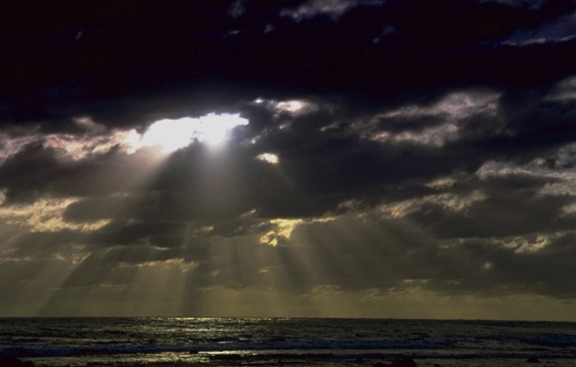
يعقوب 2:17
"هكَذَا ٱلْإِيمَانُ أَيْضًا،
إِنْ لَمْ
يَكُنْ لَهُ أَعْمَالٌ،
مَيِّتٌ فِي ذَاتِهِ."
(يعقوب 2: 17).

Slide 25


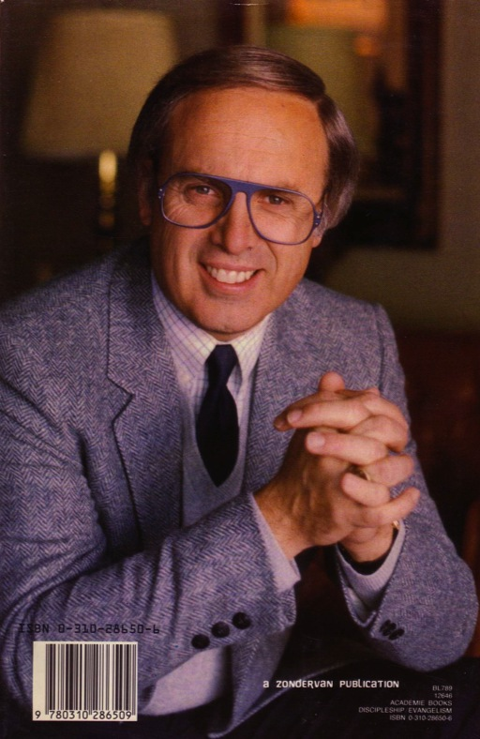

مناقشة خلاص الربوبيّة
أقبل المسيح كـ ...
المخلّص والرّب
المخلّص ثم الرّب
المخلّص لوحده
خلاص
عظيم جدًا
مجانًا
بالتأكيد!

Slide 26
إذا كنا نتبرر بالإيمان وحده،
فما دور الأعمال؟
يجيب بولس على سؤال
واحد: كيف يتم اختبار الخلاص؟
بالإيمان وحده
(رومية 3: 28)
إيمان بسيط
يجيب يعقوب على سؤال مختلف:
كيف يتم التعرف على
الإيمان الحقيقي والمُخلّص؟
بثمار الإيمان
(يعقوب 2: 14- 26)
يظهر الإيمان ببساطة من خلال الأعمال

Slide 27
رسالة رومية مقابل رسالة يعقوب
272
يعقوب
رومية
الكتاب
يعقوب
بولس
المؤلف
44- 48 ب. م
56 ب. م
التاريخ
مصطلح غير تقني
مصطلح تقني
التبرير هو
الإنسان (أفقي)
الله (عمودي)
التبرير هو أمام
بعد الخلاص
في بداية الخلاص
الإيمان هو
الأعمال
الإيمان
يتم التركيز على

Slide 28
الفكرة الرئيسيّة في يعقوب 2: 14- 26
يرى البعض الآخر
الإيمان الحقيقي
بالأعمال!

Slide 29
Black

Slide 30


الرابط للعرض التقديميِّ "علم الخلاص (سوتوريولوجيا)" متاحٌ على الموقع الإلكترونيّ:
BibleStudyDownloads.org
أحصل على هذا العرض التقديمي مجَّانًا
Notes:
SA Salvation (Soteriology) in Arabic
_____________
Common-38

